Slide 1
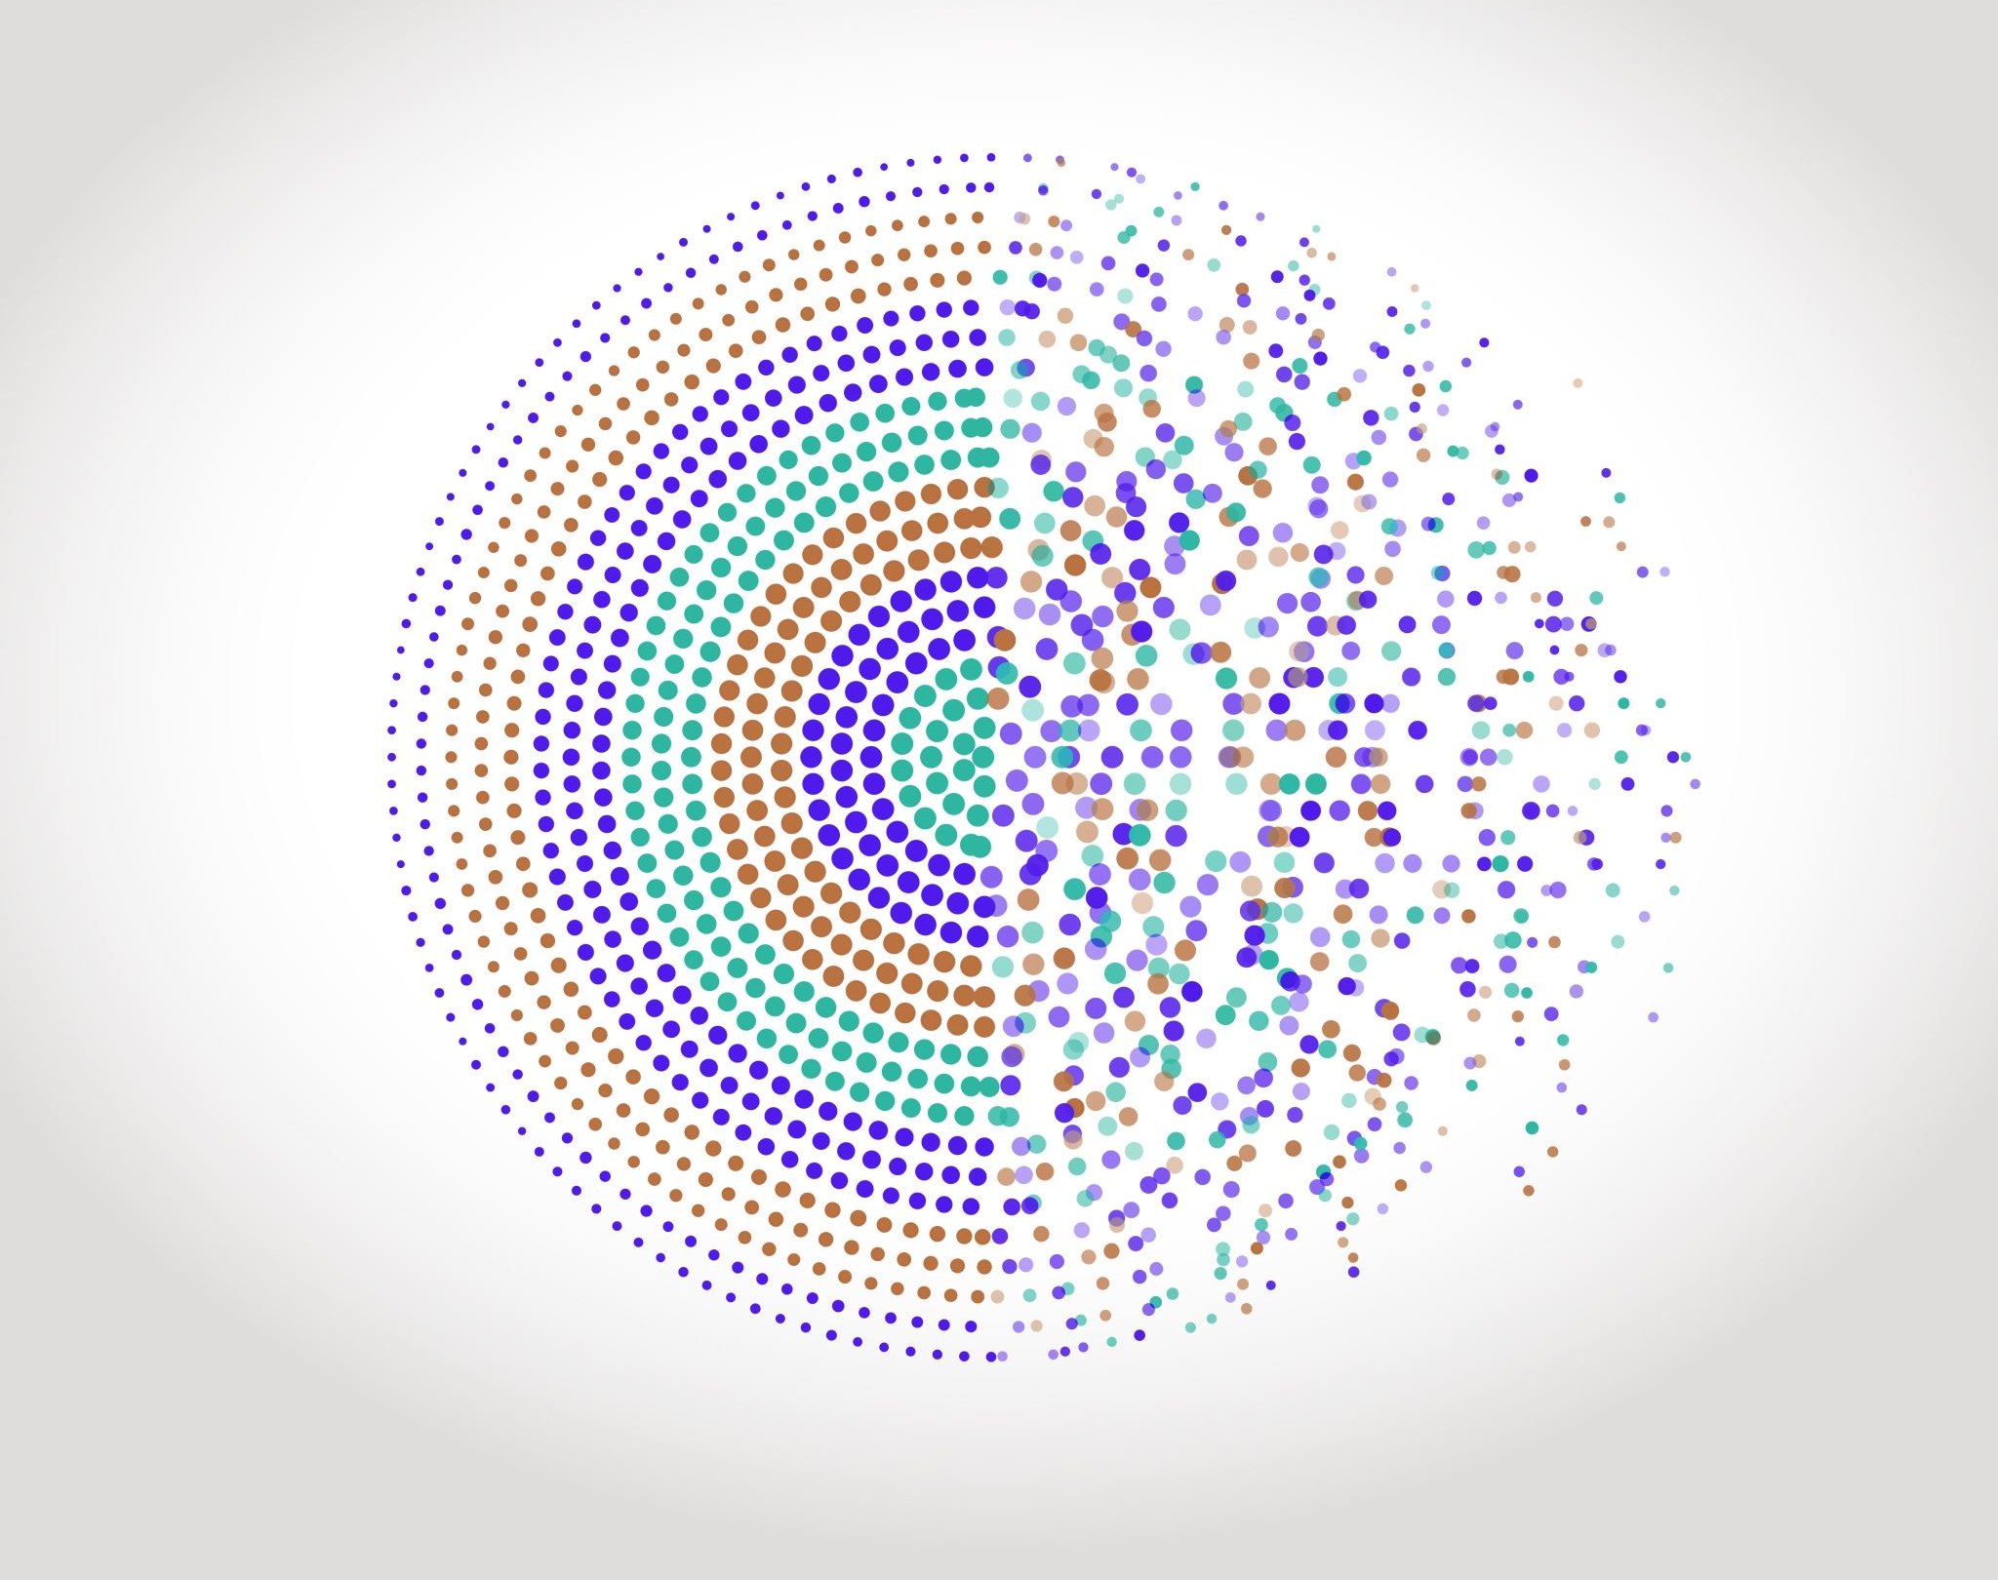

Un monde d’objets
Outils Numériques / Semestre 5 / Institut d’Optique / B0_3

Slide 2


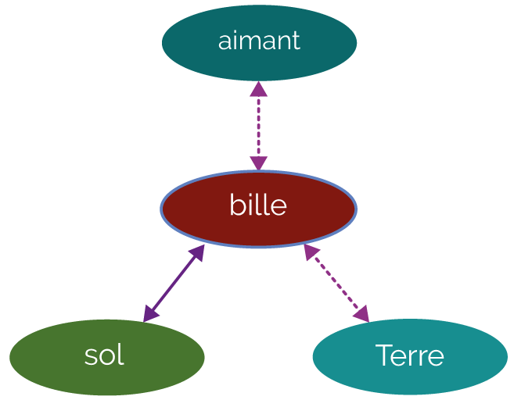

Un monde d’objets
https://masevaux.fr/objets_trouves/
Des objets qui interagissent
https://www.lepoint.fr/dossiers/societe/velo-libre-service-velib/
https://www.maxicours.com/se/cours/les-diagrammes-objet-interaction/

Slide 3
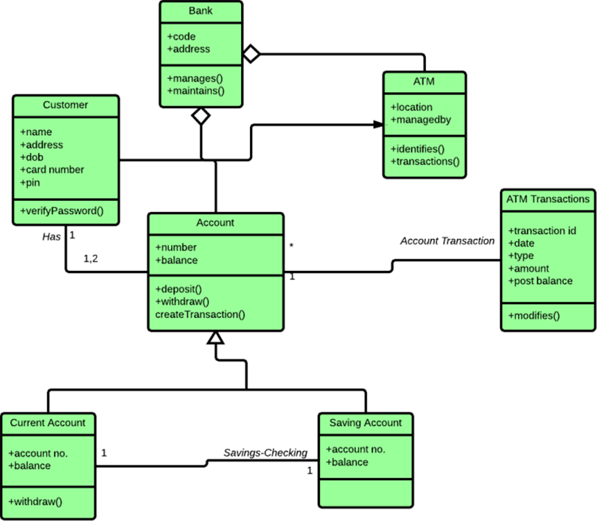
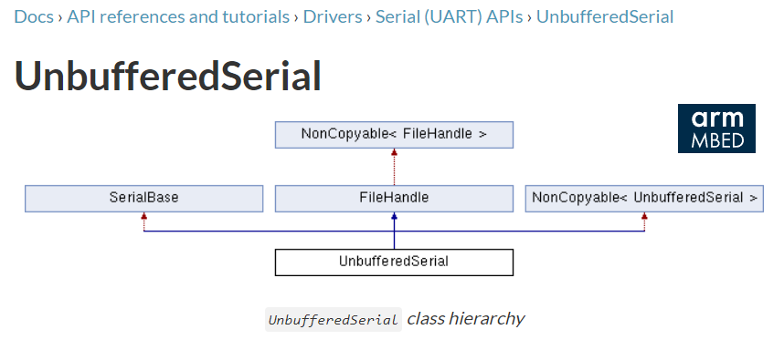
Un monde d’objets informatiques
Mise en œuvre informatique
https://python3.info/design-patterns/uml/class-diagram.html

Slide 4
Et avec Python ?
Outils Numériques / Semestre 5 / Institut d’Optique / B0_3

Slide 5
C’est quoi cette syntaxe ???
import numpy
Que représentent ces différentes syntaxes ?
v = numpy.array([1, 2, 3])
a = v.max()
print( v.shape )

Slide 6
C’est quoi cette syntaxe ???
import numpy
Que représentent ces différentes syntaxes ?
v = numpy.array([1, 2, 3])
a = v.max()
array est une méthode de la bibliothèque Numpy
print( type( v ) )
print( v.shape )

Slide 7
C’est quoi cette syntaxe ???
import numpy
v = numpy.array([1, 2, 3])
numpy.ndarray
class numpy.ndarray(shape, dtype=float, buffer=None, offset=0, strides=None, order=None)
An array object represents a multidimensional, homogeneous array of fixed-size items. An associated data-type object describes the format of each element in the array (its byte-order, how many bytes it occupies in memory, whether it is an integer, a floating point number, or something else, etc.)
array est une méthode de la bibliothèque Numpy
print( type( v ) )
v est un objet de type ndarray (dont la définition est donnée dans la bibliothèque Numpy)
https://numpy.org/doc/stable/reference/generated/numpy.ndarray.html

Slide 8
C’est quoi cette syntaxe ???
import numpy
Que représentent ces différentes syntaxes ?
v = numpy.array([1, 2, 3])
a = v.max()
array est une méthode de la bibliothèque Numpy
print( type( v ) )
print( v.shape )
v est un objet de type ndarray (dont la définition est donnée dans la bibliothèque Numpy)

Slide 9
C’est quoi cette syntaxe ???
import numpy
v = numpy.array([1, 2, 3])
a = v.max()
array est une méthode de la bibliothèque Numpy
max est une méthode de la classe ndarray qui retourne un flottant ou un entier
print( type( v ) )
print( v.shape )
v est un objet de type ndarray (dont la définition est donnée dans la bibliothèque Numpy)
max est un attribut de la classe ndarray qui retourne un Tuple de nombres

Slide 10
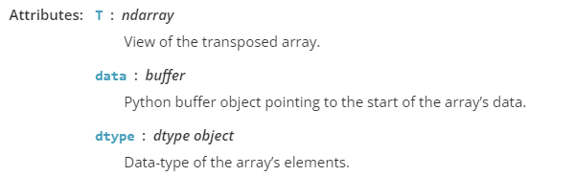
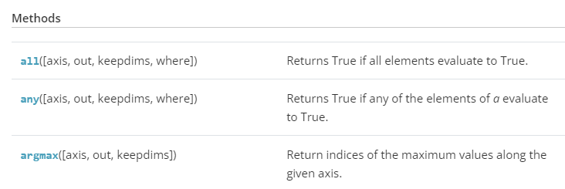
C’est quoi cette syntaxe ???
import numpy
Numpy est un ensemble de classes avec leurs attributs et méthodes
v = numpy.array([1, 2, 3])
array est une méthode de la bibliothèque Numpy
print( type( v ) )
v est un objet de type ndarray (dont la définition est donnée dans la bibliothèque Numpy)
https://numpy.org/doc/stable/reference/generated/numpy.ndarray.html

Slide 11
Classes et objets en Python
Outils Numériques / Semestre 5 / Institut d’Optique / B0_3

Slide 12
Programmation orientée objet
Eléments de base
Classe : rassemblement de différents attributs (état d’un objet) et méthodes (actions possibles d’un objet)
Objet : instance d'une classe

Slide 13
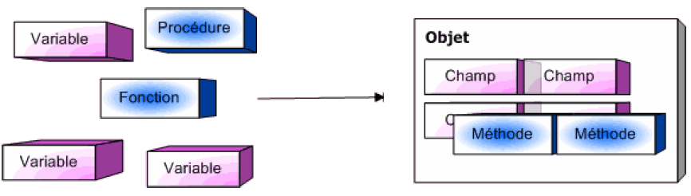
Programmation orientée objet
Concepts fondamentaux
Encapsulation : regroupement de différentes données et fonctions sous une même entité
Héritage : arborescence de classes permettant la spécialisation
Polymorphisme : réaction différente de deux objets (de classe différente) à une même procédure

Slide 14
Programmation orientée objet
Concepts fondamentaux
Encapsulation : regroupement de différentes données et fonctions sous une même entité
Héritage : arborescence de classes permettant la spécialisation
Polymorphisme : réaction différente de deux objets (de classe différente) à une même procédure
classe numpy.ndarray
Attributs
- shape (Tuple d’entiers)
- data (buffer)
Méthodes
- max ([axis…])
- resize (new_shape…)

Slide 15
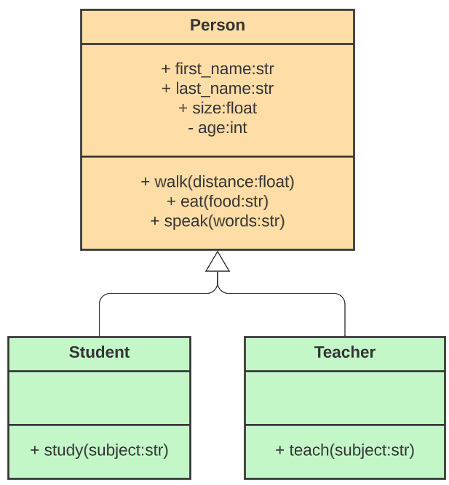
Programmation orientée objet
Classe mère
Concepts fondamentaux
Encapsulation : regroupement de différentes données et fonctions sous une même entité
Héritage : arborescence de classes permettant la spécialisation
Polymorphisme : réaction différente de deux objets (de classe différente) à une même procédure
Classes filles

Slide 16
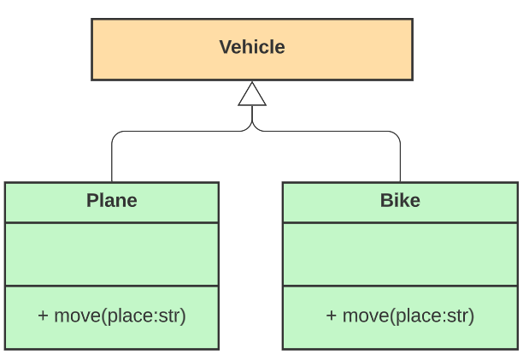
Programmation orientée objet
Concepts fondamentaux
Encapsulation : regroupement de différentes données et fonctions sous une même entité
Héritage : arborescence de classes permettant la spécialisation
Polymorphisme : réaction différente de deux objets (de classe différente) à une même procédure

Slide 17

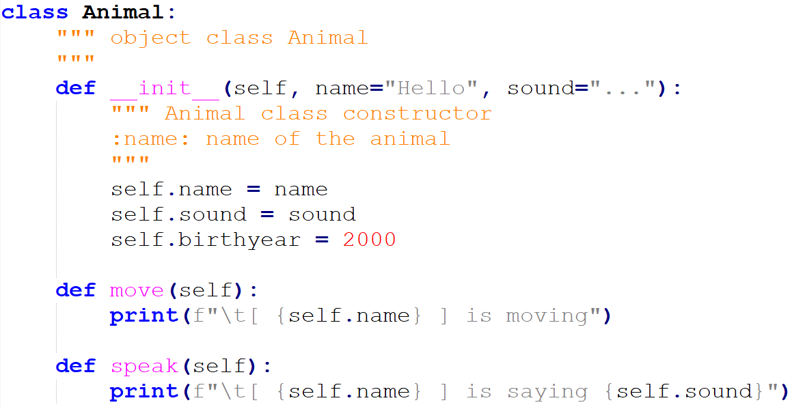
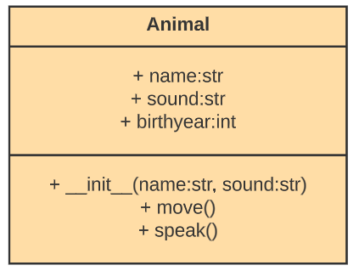
Exemple d’une classe
B0_30_classe_simple.py
Encapsulation : regroupement de différentes données et fonctions sous une même entité

Slide 18
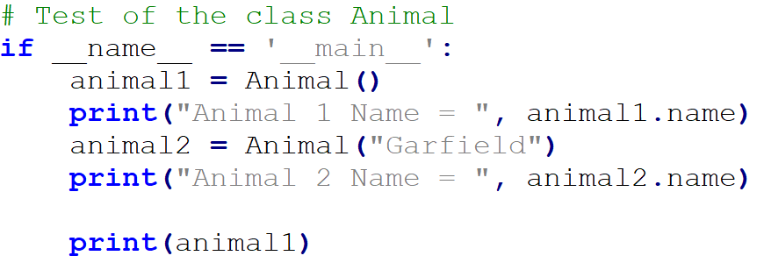
Exemple d’une classe
B0_30_classe_simple.py
Encapsulation : regroupement de différentes données et fonctions sous une même entité
Animal 1 Name = Hello
Animal 2 Name = Garfield
<__main__.Animal object at 0x0000020C594D2F10>

Slide 19
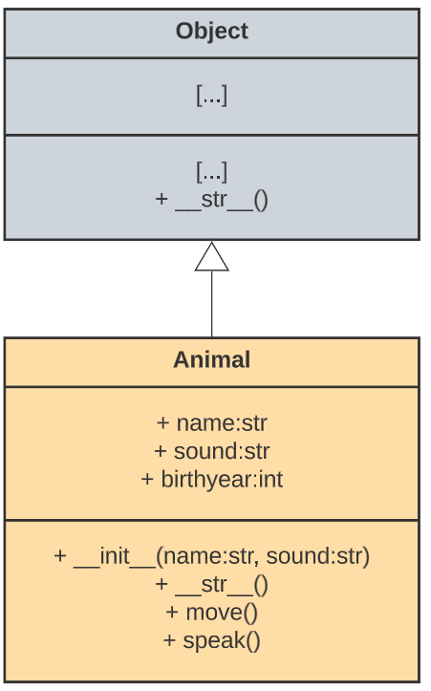
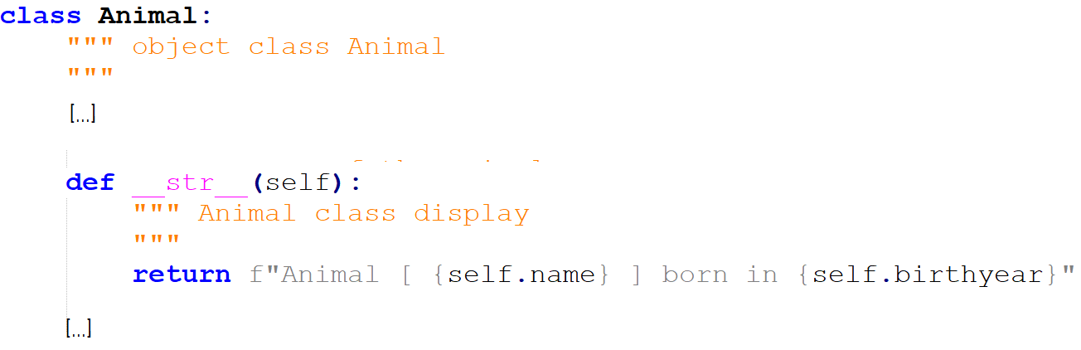
Exemple d’une classe
B0_31_classe_simple_redefinition.py
Redéfinition : définir une méthode déjà existante dans une classe mère pour spécialiser cette nouvelle classe
Animal 1 Name = Hello
Animal 2 Name = Garfield
Animal [ Hello ] born in 2000

Slide 20
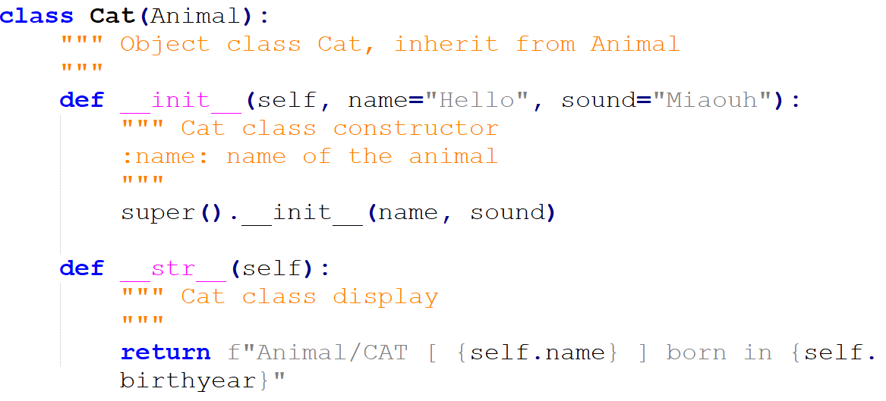
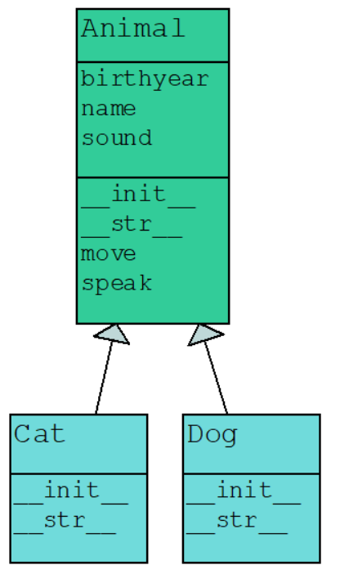
Exemple de classes héritées
B0_32_classe_heritage.py
Héritage : arborescence de classes permettant la spécialisation

Slide 21

Exemple de classes héritées
B0_32_classe_heritage.py
Héritage : arborescence de classes permettant la spécialisation
Animal 1 Name = Hello
Animal 2 Name = Garfield
Animal [ Garfield ] born in 2000
[ Garfield ] is moving
[ Garfield ] is saying ...
Animal/CAT [ Tigrou ] born in 2000
[ Tigrou ] is moving
[ Tigrou ] is saying Miaouh
Animal/DOG [ Ralph ] born in 2012
[ Ralph ] is moving
[ Ralph ] is saying Wouaf

